Slide 1
Creación de aplicación
Ing. Silvia M. Rodríguez Paredes
silviamarp@Gmail.com

Slide 2
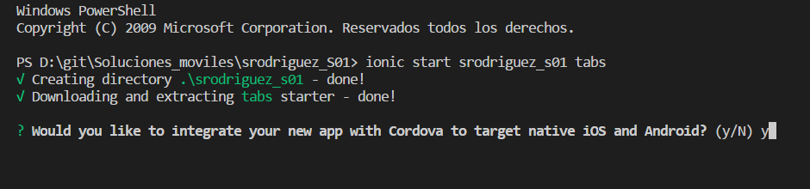
Iniciar una aplicación (1/3)
Crear una carpeta (repositorio para la sesión).
Arrastrar la carpeta creada a VisualStudioCode
Ir a una terminal (Ctrl + Ñ)
Ionic start srodriguez_s01 tabs

Slide 3
Iniciar una aplicación (2/3)
Listamos los archivos creados en la carpeta.
Entramos a la capeta creada
Dentro de la carpeta creada listar los archivos creados
Ir a una terminal (Ctrl + Ñ)
$ ls
$ cd srodriguez_s01
$ ls
$ ionic serve

Slide 4
Tipos de plantillas
blank: Crea una plantilla vacía.
sidemenu: Crea una plantilla con menú lateral.
tabs: Crea una plantilla con Tabs (Pestañas).
super: starter project with over 14 ready to use page designs
tutorial: a guided starter project

Slide 5
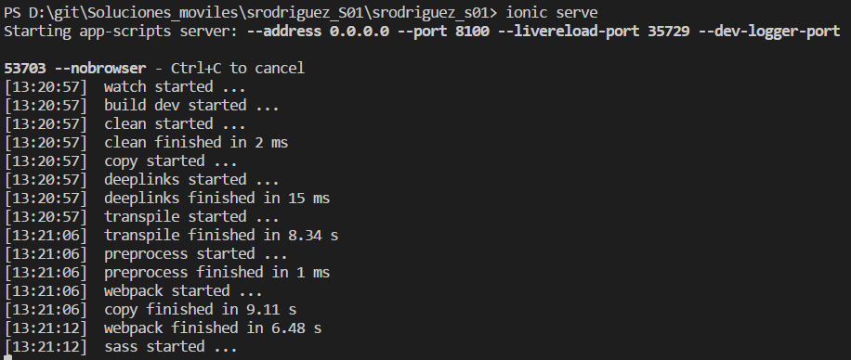
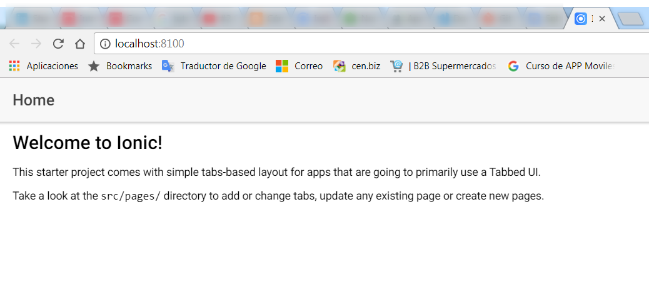

Slide 6
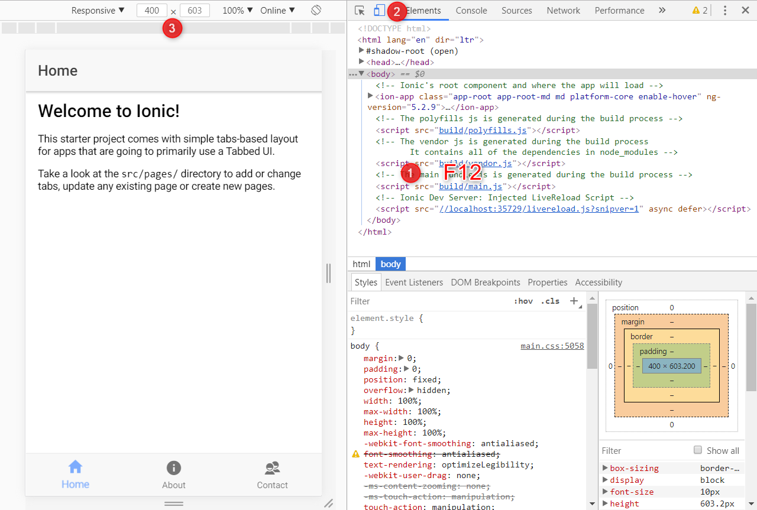

Slide 7
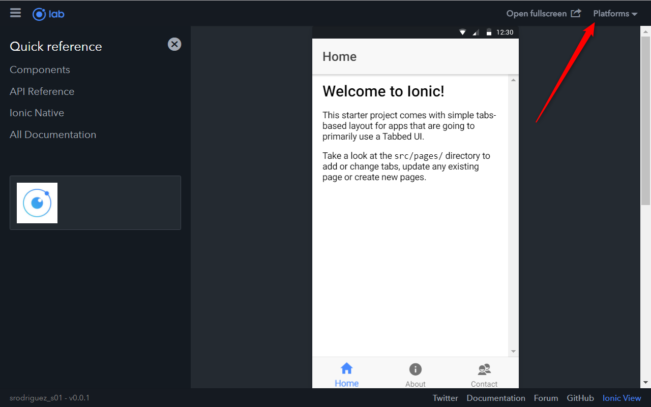
Si se desea ver la distribución según cada dispositivo.
$ ionic serve -l
$ ionic serve –l
O
$ ionic serve -–lab

Slide 8
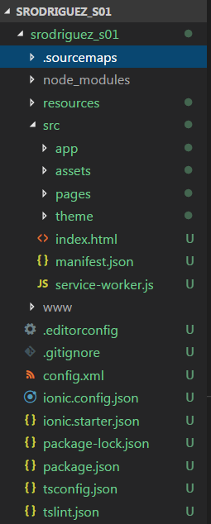
Estructura

Slide 9
CARPETAS

Slide 10
Node module
Se genera automáticamente al instalar las dependencias npm con “npm install”. Este comando explora el archivo package.json para todos los paquetes que necesitan ser instalados.
No se necesita modificar nada en esta carpeta.

Slide 11
Resource
Contiene el icono y la “splash screen” (pantalla de presentación) de la aplicación con la que después podremos crear automáticamente todas las imágenes en todos los tamaños necesarios para cada plataforma.

Slide 12
src
Esta es la carpeta más importante, donde se realizaran la mayor parte de modificaciones.
Aquí se encuentran los archivos con el contenido de la aplicación, donde se definen las pantallas, el estilo y el comportamiento de la app.

Slide 13
www
contiene la versión actual del código cada vez que se realiza un cambio.
!!! todo lo que se cambie en esta carpeta se sobrescribirá con cada cambio que se realice en la carpeta src que es donde realmente debemos editar la aplicación.

Slide 14
ARCHIVOS

Slide 15
.editorconfig & .gitignore
son dos archivos ocultos, así que dependiendo de tu sistema puede que no los veas, están relacionados con la configuración del editor de código y Git.

Slide 16
config.xml
Contiene parámetros que se utilizan cuando se construye un proyecto nativo a partir de un proyecto ionic.
Aquí se indican los permisos especiales que necesite la aplicación y otras configuraciones que puedan ser necesarias.

Slide 17
Ionic.config.json
Contiene información básica sobre la configuración del proyecto.
Es útil al momento subir la aplicación a la plataforma Ionic.io. package.json: Contiene paquetes y dependencias de nodeJS.

Slide 18
tsconfig.json & tslint.json
Son archivos que contienen información necesaria a la hora de compilar TypeScript.
No se necesita editar estos archivos.

Slide 19
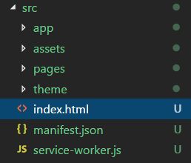
Estructura de la carpeta SRC

Slide 20
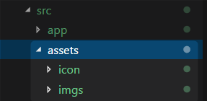
assets
Es donde se subirán los recursos del sitio

Slide 21
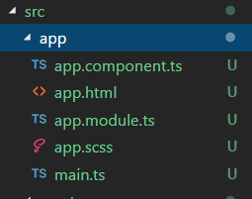
app
Se realizan las configuraciones generales

Slide 22
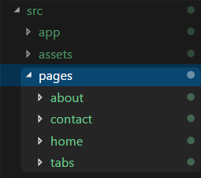
pages
Tiene las paginas que se crearon con el template.

Slide 23
Personalizando el template

Slide 24
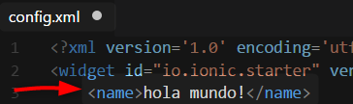

Slide 25

Id & versión
Es un nombre único, que será utilizado como identificador, que será leído por las tiendas.
Si se realizan actualizaciones esta versión deberá cambiar.

